Slide 1
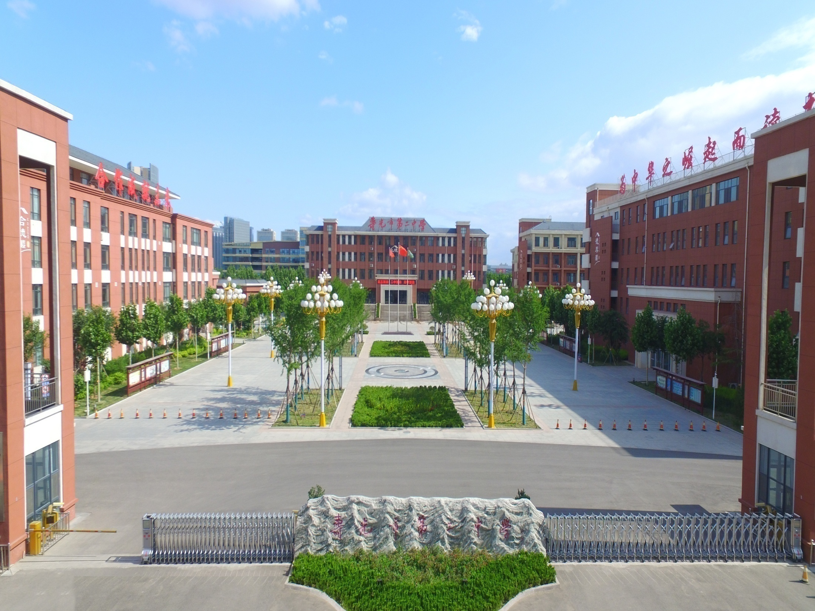
精耕细作 行稳致远
——2025届高三语文一轮复习计划及实施策略

Slide 2
目录
一. 精准研究，定复习方向
二. 精细打算，定复习规划
三. 精致管理，定具体做法

Slide 3
一
精准研究，定复习方向

Slide 4
省市两级会议精神
2024年9月23日至24日，潍坊市高三语文一轮复习备考研讨会在昌乐县顺利召开。9月22日，参加了省级在青岛恒星职业学院组织的2025备考会议。两次会议汇聚了省市高三语文教师精英及教育专家，旨在深入探讨高三语文一轮复习的有效策略，促进教考衔接，强化课本复习的基础性地位。会议内容丰富，形式多样，为参会教师提供了宝贵的交流与学习平台。

Slide 5
最主要的两点学习感悟
一是教考衔接的重要性，树立大教材观、教考衔接观，真正挖掘教材内容，如教材素材的整理、传统文化的相关任务群在教材中的体现等，降低复习的印象难度，真正以教材为抓手进行备考复习；
二是重点构建两种思维，学理依据思维和建立逻辑链条思维，帮助学生准确界定思辨的内涵和外延，真正在写作中得以运用体现。

Slide 6
梳理教材
1.明确教材给了我们什么
人文主题
 | 必修上册 | 必修下册
第一单元 | 青春激扬 | 中华文明之光
第二单元 | 劳动光荣 | 良知与悲悯
第三单元 | 生命的诗意 | 探索与发现
第四单元 | 我们的家园 | 媒介素养
第五单元 | 乡土的中国 | 抱负与使命
第六单元 | 学习之道 | 观察与批判
第七单元 | 自然情怀 | 不朽的红楼
第八单元 | 语言家园 | 责任与担当
 | 选择性必修上册 | 选择性必修中册 | 选择性必修下册
第一单元 | 伟大的复兴 | 苦难与新生 | 诗的国度
第二单元 | 百家争鸣 | 理论的价值 | 时代镜像
第三单元 | 多样的文化 | 历史的现场 | 至情至性
第四单元 | 逻辑思维 | 丰富的心灵 | 求真求实

Slide 7
统编教材涉及的文体和知识点
[必修上]
第一单元:学写诗歌P30
第二单元:写人要关注事例和细节P56
第三单元:学写文学短评P69
第六单元:议论要有针对性P103
第七单元:如何做到情景交融P124
[必修下]
第一单元:如何阐述自己的观点P19
第三单元:如何清晰地说明事理P68
第六单元:叙事要引人入胜P136
第八单元:如何论证P153
[选择性必修上]
第一单元:材料的积累与运用P39
第二单元:审题与立意P52
第三单元:学写小小说P90
[选择性必修中]
第一单元:深化理性思考P36
第四单元:学写申论P123
[选择性必修下]
第二单元:语言的锤炼P68
第三单元:说真话，抒真情P86
第四单元:文章修改P110

Slide 8
2.明确高考考核的重点是什么：两大关键能力
信息类文本阅读
速读，筛选整合
阅读能力
语言文字运用
文学类文本阅读
守成与创新
精读，审美鉴赏
表达能力
写作
古诗文阅读
思辨与情境
读懂与读通

Slide 9
3.明确我们的学情怎么样
学情分析：
（一）学生层面
1.客观题命中率不高，主观题在审题、理解概括、答题规范上欠缺。
2.古诗文实词、虚词上积累薄弱，对句意理解有难度。
3.古诗文默写存在理解有误和字迹错误问题。
4.作文审题不够精准，思辨性不强。内容单一，思维无深度。
5.各个专题没有形成完整的知识体系，再加上解读文本的能力差，思考问题不全面，出现很多失误，理解性题目得分不高

Slide 10
3.明确我们的学情怎么样
（二）老师层面
1.因为级部制定的考核方案仅关注目标生双上线人数，导致关注重点全部在边缘生，忽视了对优生的关注，优生没有考出理想的成绩，语文没有大面积上线；
2.备考过程中，对常考考点没有练深练透；
3.没有认识到教材在备考过程中跟高考题的显性或隐性的关联作用，忽视了对教材的挖掘

Slide 11
4.明确一轮复习总体目标：
1.在一轮复习中，紧扣教材，夯实基础。以教材为主梳理归纳，构建起系统化的知识网络，课本和考点复习要全面、细致，知识点讲解和挖掘要彻底，不能让学生留下知识盲点； 2.注重思维训练，培养学生的审题能力，强化学生的得分意识， 掌握基本答题规律，形成规范答题的意识； 3.加强写作训练，有计划地引导学生积累写作素材

Slide 12
二
精细打算，定复习规划

Slide 13
一轮复习总体规划
（一）第一阶段：教材复习（2024年11月完成）
复习梳理课本知识，回扣教材，以课本里的古诗文为重点，以学案导学复习并进行基础检测。

Slide 14
教材复习
重视基础知识的梳理与整合。高考考查内容中的核心价值、学科素养、关键能力、必备知识和高考试题的考点，都分散在语文教材中，教材的学习和复习一定注重基础知识的梳理与整合，如词语、文学文体常识、名句名篇、文言实词和虚词、 特殊的文言句式等。经典文言文，做到会翻译，熟练背诵默写。古诗文六十篇和其它基础知识印刷成《必备知识随身记》每生一本，利用零星时间随带随记，逐篇过关背诵翻译和默写，落实易错字词。在复习古诗文的过程中穿插有关文言文专题的复习。

Slide 15
教材复习
古诗文复习学案：
学案主体：1.挖空解释；
2.重点梳理：通假字、 古今异义词、 一词多义、 词类活用、 特殊句式、 常识梳理；文本内容和写作特色的梳理 ；
3.考点巩固 ：情景名句默写、 翻译重点句子 、 课外语段训练；
4.文言文微专题

Slide 16
第二阶段 专题复习阶段（2024年12月—2025年4月）
建立教材内容与考点、考题之间的联系。复习过程中根据教材内容和考点要求，链接高考，适当安排迁移性训练。在复习过程中将任务群与考点相融合，注意教材内容与考点的关联。每课通过“教考衔接，拓展运用”板块来训练。
设置复习专题，借助近三年高考典型例题，让学生明白每一专题的考查内容、考查形式、考查难度、考查频率等。加强学生不同文体阅读能力、速读和细读能力的培养。

Slide 17
专题复习阶段
复习过程中要落实基础，注重能力，强化语文素养的提升。
1、按专题复习的文言文，穿插在教材复习阶段中。
2、现代文复习，分专题进行，阅读所需知识紧扣教材，补充阅读素材和练习。
3、语言运用题型注重常规题型和创新题目的专题训练。
4、语言运用中的小知识点、素材的积累、作文、名句名篇渗透到整个复习过程中。5、精编学案。主备人提前发给老师，进行集备，有主备人二次修改后印刷。教师根据说课、集体备课研讨要求，结合个人教学的班级学生层次特点，进行二次备课：对集体备课的教案、课件进行适度调整，确定个人的上课教案、课件。要求全面掌握必备知识，关键能力训练到位，重点难点把握准确，教学方法选择和过程设计恰当，弹性设计符合学生实际的作业,注意分层教学中活动设计的区别、探索问题深度的区别、例题及作业难度的区别，做到课堂设计和作业设计都能分层教学。
专题复习学案：学案主体部分：1.高考考题 2.专题体系3.必备知识：教材融通4.考点突破：典题剖析 对点训练5.专题综练

Slide 18
作文训练专题
分析存在问题，确定讲评目标——病文分析，对症下药——方法指导，二次修改——优秀范例赏析
优化作文训练思路：
1、两周一次大作文，突出写作主题；中间周，不同材料作文审题训练，语段写作训练。
2、限时训练。模拟考场写作，每次训练一个话题。
3、精讲点评。根据批阅情况，形成讲评训练提升点，每次讲评重点训练解决一个训练点。
4、范文借鉴。每次作文后印发范文，让学生梳理精彩题目、精彩开头、结尾、精彩论据及语段、精彩结构思路和论证方法等。
5、升格重写。作文是写出来的，作文不行的要让其重写，个别学生要改写片段。每次大作文都要有重写、修改。

Slide 19
三
精致管理，定具体做法

Slide 20
策略和措施
（一）强化集备和教研，精准施教
一周两次的集备和教研课扎实推进。集备包括周计划的确定，每节课复习思路和重点，复习的策略，所用材料和学案的编写和试题的命制，学情和教情的商讨等。
考点商讨、专题训练材料的选定。
高考趋势、方向。从考点出发，选择材料，精心设计教学内容。
上周教情会商，要形成学科阶段性问题清单，要分析形成问题的教学原因。
商讨学情，日清周结月回顾的内容指导，提高定期回顾的效果，分析学生问题形成的原因。
命题和练习
所用材料，考题考点筛选，试题试做，烂题删掉，保证质量。
1.方向性。符合课标的导向和真题考点题型。
2.针对性。重点与难点，加大典型题型的练习。
3.典型性。易错题、易混题，难度适中。
4.基础性。注意融入教材基础知识，以强基固本，考教衔接。所考所练必所学。考练后抓反思，反思回原点，纠错抓补偿，纠错考。

Slide 21
策略和措施
（二）学生学习习惯规范化
抓听课状态；提示改进不良复习行为，提示勤做笔记；检查落实复习效果，黑板检查、听写训练，检查知识点的掌握情况。针对考试中出现的问题，进行规范答题指导，正确使用答题技巧、规范答题习惯，包括答题位置，答题框架，字的大小，写字速度，不求漂亮，但求工整。最后是错题集的整理。
（三）狠抓边缘生工作
①逐一进行交流、谈话，找出学生的薄弱环节，任课教师有针对性地对学生进行辅导。
②将边缘生名单写到教案本上，课堂上多提问，勤关注。建立边缘生成绩轨迹表和弱点档案表。
③边缘生作业面批面改，做到有的放矢。
④每次考试结束后，仔细分析边缘生试卷中存在的问题，针对问题制定整改措施。

Slide 22
策略和措施
（四）考练组织和讲评
做好考试的命题、审题、阅卷、分析讲评、考后总结与思想疏导工作。我们一般在一模前采用两周一小考，一月一大考的形式组织考试。考试类型有巩固基础、专题训练、限时训练、综合训练，四者有机结合穿插进行。考点要有计划的分配到每次的考练中。隔一段时间进行一次原题考或二次过关考。特别关注边缘生的面批面改，做好个体化工作。这样进一步巩固基础知识、基本技能、基本方法，强化知识间的内在联系，重在培养学生的阅读、思维、分析、审题等能力，强化知识与能力的迁移整合，以适应高考的要求。
习题讲评课（包括试卷讲评）
学生全批或抽批边缘生，掌握学生在做题过程中存在的问题。讲课时的流程：①展示讲评目标，下发答案，学生自查自纠；②正答率反映出的集中错题，小组合作探究；③学生展示，对于共性问题，教师重点讲解；④总结答题规律和答题技巧，并做好拓展训练。

Slide 23
附录 复习计划配档表

Slide 24
时间 | 古诗文复习 | 考试 | 作文专题/阅读 | 语用专题
8.20-9.1 | 必修上下册诗歌、 《劝学》《师说》 《赤壁赋》 文言文断句专题 | 学校收心考 | 奥运热点+人物素材
第一周9.2-9.8 | 《登泰山记》 | 潍坊开学考试 | 时政热点+人物素材 | 穿插病句专练
第二周9.9-9.15 | 《侍坐》《谏太宗十思疏》《答司马谏议书》 文言文说理艺术专题 | 周测（文言文检测） | 作文序列之审题 人文主题+人物素材 | 穿插病句专练
第三周9.16-9.22 | 《齐桓晋文之事》 《阿房宫赋》 | 周测（落实作文审题） | 时政热点+人物素材 | 穿插病句专练
第四周9.23-9.30 | 《六国论》《烛之武退秦师》、《鸿门宴》 文言文人物传记类专题 | 周测（文言文检测） | 作文序列之结构思路 人文主题+人物素材 | 穿插病句专练
第五周10.2-10.7 | 《谏逐客书》《促织》 文言文信息概括专题 | 周测（落实作文结构思路） | 时政热点+人物素材 | 病句专题总结

Slide 25
时间 | 古诗文复习 | 小说专题 | 考试 | 作文专题+阅读 | 语用专题
第六周10.8-10.13 | 《贺新郎》《青玉案》 《书江西造口壁》《山居秋暝》《菩萨蛮》《山居秋暝》 《礼运》 | 如何读懂小说，整体把握小说文知识 | 联考 | 作文序列之主体段落 人文主题+人物素材 | 穿插压缩语段训练
第七周10.14-10.20 | 《论语十二章》 | 小说情节、环境 | 周测 | 时政热点+人物素材 | 穿插补写句子专练
第八周10.21-10.27 | 《屈原列传》 | 小说形象、心理 | 周测 | 作文序列之论证方法 人文主题+人物素材 | 句子补写专题
第九周10.28-11.3 | 《过秦论》 | 小说语言、叙事特征 | 周测 | 时政热点+人物素材 | 穿插仿写句子专练
第十周11.4-11.10 | 《伶官传序》 | 小说探究及专题训练 | 模拟一 （落实作文主体段落） | 人文主题+人物素材 | 穿插词句式变换
第十一周11.11-11.17 |  | 小说选材归纳 （乡土小说、革命小说、散文化小说、魔幻小说） | 模拟二 （落实作文论证方法） | 时政热点+人物素材 | 穿插句式效果训练
第十二周11.18-11.24 | 《陈情表》 《项脊轩志》 |  | 期中考试 | 人文主题+人物素材 | 穿插词语效果训练

Slide 26
时间 | 古诗文 | 散文/诗歌/信息阅读 | 考试 | 作文 | 语言运用
第十三周11.25-12.1 | 《归去来兮辞》《种树郭橐驼》《石钟山记》《报任安书》 |  | 周测 | 作文序列之素材运用 时政热点+人物素材 | 穿插标点效果训练
第十四周12.2-12.8 |  | 如何读懂散文，整体把握散文文体知识+散文思路、 | 模拟一 （作文突出素材运用） | 人文主题+人物素材 | 标点符号专题
第十五周12.9-12.15 |  | 散文词句 | 联考 | 作文序列之思辨类型 时政热点+人物素材 | 穿插成语训练
第十六周12.16-12.22 |  | 散文技巧、形象 | 周测 | 人文主题+人物素材 | 穿插一词多义训练
第十七周12.22-12.29 | 《苏幕遮》 《朝天子》 《咏喇叭》 | 散文主旨 及专题训练、 | 周测 | 作文序列之文体特征 | 穿插整本书语用训练
第十八周12.30-1.5 |  | 如何读懂诗歌，整体把握诗歌文体知识+诗歌形象、语言， | 模拟一 （作文突出思辨特征） | 时政热点+人物素材 | 穿插图文转换训练
第十九周1.6-1.12 | 《苏武传》 | 诗歌技巧、情感， | 模拟二 （作文突出文体特征） | 人文主题+人物素材 | 穿插创新题型训练
第二十周1.13-1.19 |  | 诗歌比较鉴赏、综合训练 | 期末考试 | 作文序列之议论深刻 时政热点+人物素材 | 图文转换专题
第二十一周1.20-2.17 |  | 信息阅读（论述类、传记、新闻、科普文） | 一模 （作文突出议论深刻） | 人文主题+人物素材 | 语用综合训练

Slide 27
任务群 | 课本 | 专题 | 单元 | 篇目
文学 阅读 与 写作 | 必修上册 | 小说专题（一） 青春的价值 | 第一单元 | 1.茹志鹃《百合花》 2.铁凝《哦，香雪》
 | 必修下册 | 小说专题（二） | 第六单元 | 1.鲁迅《祝福》 2.施耐庵《林教头风雪山神庙》 3.契诃夫《装在套子里的人》 4.卡夫卡《变形记》（节选）
 |  | 反映社会现实
 | 选择性必修 上册 | 小说专题（三） 外国现实主义 小说 | 第三单元 | 1.狄更斯《大卫·科波菲尔》 2.列夫·托尔斯泰《复活》（节选） 3.海明威《老人与海》（节选） 4.加西亚·马尔克斯《百年孤独》（节选）
 | 选择性必修 中册 | 小说专题（四） 革命小说 | 第二单元 | 1.孙犁《荷花淀》 2.赵树理《小二黑结婚》 3.王愿坚《党费》
 | 冼柽性必俢 | 小说专题（五） 乡土小说 | 第二单元 | 1. 鲁迅《阿Q正传》 2. 沈从文《边城》

Slide 28
专题 | 篇目 | 知识点
小说专题（一） 青春的价值 | 1.茹志鹃《百合花》 2.铁凝《哦，香雪》 | 散文化小说特征 人物形象 环境
小说专题（二） 反映社会现实 | 1.鲁迅《祝福》 2.施耐庵《林教头风雪山神庙》 3.契诃夫《装在套子里的人》 1.卡夫卡《变形记》（节选） 《促织》 | 小说中次要人物的作用、鲁迅小说特点 环境描写的作用 小说幽默讽刺手法及效果 幻想与现实交织的写作手法及其效果
小说专题（三） 外国现实主义 小说 | 1.狄更斯《大卫·科波菲尔》 2.列夫·托尔斯泰《复活》（节选） 3.海明威《老人与海》（节选） 4.加西亚·马尔克斯《百年孤独》（节选） | 叙述角度及其效果。（第一人称、孩子视角） 心理描写的方法 环境描写的作用 魔幻现实主义特点
小说专题（四） 革命小说 | 1.孙犁《荷花淀》 2.赵树理《小二黑结婚》 3.王愿坚《党费》 | 诗情画意 乡土气息 革命小说
小说专题（五） 乡土小说 | 1. 鲁迅《阿Q正传》 2. 沈从文《边城》 | 喜剧表象下的悲剧意味、幽默语言 散文化小说

Slide 29
时间 | 小说专题 | 教材文本
第六周10.8-10.13 | 如何读懂小说，整体把握小说文知识 | 部编版教材小说15篇
第七周10.14-10.20 | 小说环境 | 《祝福》《林教头风雪山神庙》
 | 小说情节 | 《祝福》《林教头风雪山神庙》《促织》
第八周10.21-10.27 | 小说形象 | 《祝福》《百合花》
 | 人物心理 | 《阿Q正传》《复活》《老人与海》
第九周10.28-11.3 | 小说语言特色（乡土） | 《荷花淀》《阿Q正传》《小二黑结婚》
 | 小说语言特色（幽默） | 《装在套子里的人》《祝福》《阿Q正传》
 | 小说叙事特征 | 《大卫科波菲尔》《老人与海》《百合花》《祝福》
第十周11.4-11.10 | 小说探究题型 | 《百合花》《祝福》《促织》
第十一周11.11-11.17 | 乡土小说 | 《百合花》《哦，香雪》《祝福》《荷花淀》《小二黑结婚》《阿Q正传》《边城》
 | 革命小说 | 《百合花》《党费》《荷花淀》
 | 散文化小说 | 《百合花》《哦，香雪》《荷花淀》《边城》
 | 魔幻小说 | 《百年孤独》《促织》《变形记》

Slide 30
预祝
2025高考 再创辉煌！

